Slide 1
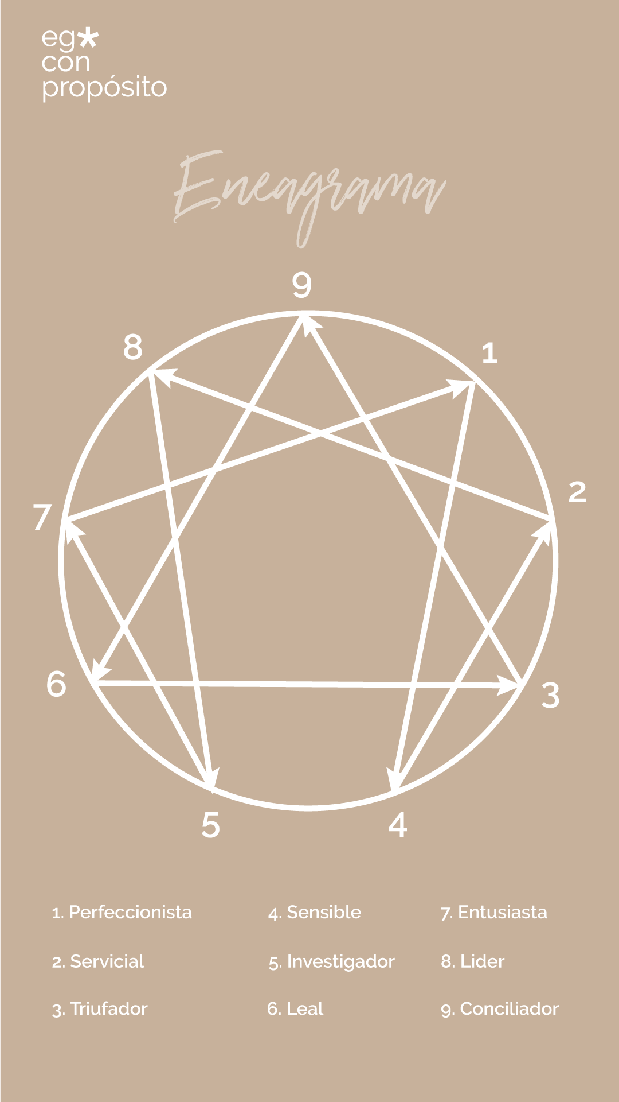
Como potenciador para dedicarnos a lo que amamos y vivir en Propósito
El Eneagrama
Conciliador
Líder
Perfeccionista
Servicial
Entusiasta
Leal
Triunfador
Investigador
Sensible

Slide 2
Si no necesitaras dinero, ¿te seguirías dedicando a lo que te dedicas?

Slide 3
¿Cuál es la principal resistencia que tienes actualmente que te impide ir por la vida de tus sueños?

Slide 4
Procrastinación. Pereza. Indolencia
Control. Vulnerabilidad. Indefensión.
Perfección. Críticas. Estructura.
Desaprobación. Soledad. No
priorizarse.
Desenfoque. Dispersión.
Falta de compromiso.
Duda. Inseguridad. Desconfianza.
Sobre-análisis
No ser el mejor. Rechazo. Miedo a
perder identidad
Insuficiencia. Falta de preparación.
Avaricia intelectual.
Comparación. Desorden emocional. Inferioridad.

Slide 5
¿Cuál es la principal resistencia que tienes actualmente que te impide ir por la vida de tus sueños?
Reflexiones

Slide 6
Ya veo las resistencias que me alejan de compartir mi propósito, ¿y ahora qué?

Slide 7
Link de acceso en el chat

Slide 8
Conciliador
Líder
Perfeccionista
Servicial
Entusiasta
Leal
Triunfador
Investigador
Sensible

